Slide 1
Подготовительная группа «Цветик - семицветик»
2024-2025 уч.г.

Slide 2
Цель:
обеспечение условий для дошкольного образования, определяемых общими и особыми потребностями ребёнка дошкольного возраста с ОВЗ, индивидуальными особенностями его развития и состояния здоровья.

Slide 3
Задачи:
реализация содержания образовательной программы дошкольного образования, адаптированной для обучающихся с ОВЗ;
коррекция недостатков психофизического развития детей с ОВЗ;
охрана и укрепление физического и психического здоровья детей с ОВЗ, в том числе их эмоционального благополучия;
обеспечение равных возможностей для полноценного развития ребенка с ОВЗ в период дошкольного детства независимо от пола, нации, языка, социального статуса;

Slide 4
создание благоприятных условий развития в соответствии с их возрастными, психофизическими и индивидуальными особенностями, развитие способностей и творческого потенциала каждого ребенка с ОВЗ как субъекта отношений с другими детьми, взрослыми и миром;
обеспечение психолого-педагогической поддержки семьи и повышение компетентности родителей (законных представителей) в вопросах развития, образования, реабилитации (абилитации), охраны и укрепления здоровья детей с ОВЗ;
обеспечение преемственности целей, задач и содержания дошкольного и начального общего образования [ФАОП ДО, 1.1.1].

Slide 5
Целевые ориентиры на этапе завершения освоения Программы
К концу данного возрастного этапа ребенок:
Обладает сформированной мотивацией к школьному обучению;
Усваивает значения новых слов на основе знаний о предметах и явлениях окружающего мира;
Употребляет слова, обозначающие личностные характеристики, многозначные;
Умеет подбирать слова с противоположным и сходным значением;
Правильно употребляет основные грамматические формы слова;
Составляет различные виды описательных рассказов (описание, повествование, с элементами рассуждения) с соблюдением цельности и связности высказывания, составляет творческие рассказы;
Владеет простыми формами фонематического анализа, способен осуществлять сложные формы фонематического анализа (с постепенным переводом речевых умений во внутренний план), осуществляет операции фонематического синтеза;

Slide 6
Отстаивает усвоенные нормы и правила перед ровесниками и взрослыми, стремится к самостоятельности, проявляет относительную независимость от взрослого;
Использует в играх знания, полученные в ходе экскурсий, наблюдений, знакомства с художественной литературой, картинным материалом, народным творчеством, историческими сведениями, мультфильмами и т. п.;
Использует в процессе продуктивной деятельности все виды словесной регуляции: словесного отчета, словесного сопровождения и словесного планирования деятельности;
Устанавливает причинно-следственные связи между условиями жизни, внешними и функциональными свойствами в животном и растительном мире на основе наблюдений и практического экспериментирования;
Определяет пространственное расположение предметов относительно себя, геометрические фигуры;
Владеет элементарными математическими представлениями: количество в пределах десяти, знает цифры 0, 1–9, соотносит их с количеством предметов;

Slide 7
Решает простые арифметические задачи устно, используя при необходимости в качестве счетного материала символические изображения;
Определяет времена года, части суток;
Самостоятельно получает новую информацию (задает вопросы, экспериментирует);
Пересказывает литературные произведения, составляет рассказ по иллюстративному материалу (картинкам, картинам, фотографиям), содержание которых отражает эмоциональный, игровой, трудовой, познавательный опыт детей;
Составляет рассказы по сюжетным картинкам и по серии сюжетных картинок, используя графические схемы, наглядные опоры;
Составляет с помощью взрослого небольшие сообщения, рассказы из личного опыта;
Владеет предпосылками овладения грамотой;
Стремится к использованию различных средств и материалов в процессе изобразительной деятельности;

Slide 8
В процессе образовательной деятельности обеспечивается развитие личности, мотивации и способностей детей в различных видах деятельности и в пяти образовательных областях:
социально-коммуникативное развитие;
познавательное развитие;
речевое развитие;
художественно-эстетическое развитие;
физическое развитие.

Slide 9
Социально -коммуникативное развитие
Становления самостоятельности, целенаправленности и саморегуляции собственных действий;
Развития эмоциональной отзывчивости, сопереживания,
Формирования позитивных установок к различным видам труда и творчества;
Формирования основ безопасного поведения в быту, социуме, природе;
Развития коммуникативных и социальных навыков ребенка с ТНР;
Развития игровой деятельности;

Slide 10
Приобщение детей к общепринятым нормам и правилам взаимоотношений со сверстниками и взрослыми, в том числе моральным, на обогащение первичных представлений о гендерной и семейной принадлежности;
Формирование представлений детей о разнообразии окружающего их мира людей и рукотворных материалов;
Воспитание правильного отношения к людям, к вещам и т.д.; обучение способам поведения в обществе, отражающим желания, возможности и предпочтения детей;

Slide 11
Формирование у детей представления о Родине: о городах России, о ее столице, о государственной символике, гимне страны и т. д.
Расширять и закреплять представления о предметах быта, необходимых человеку, о макросоциальном окружении;
Развитие у детей устойчивого алгоритма поведения в опасных ситуациях: в помещении, на прогулке, на улице, в условиях поведения с посторонними людьми;
,

Slide 12
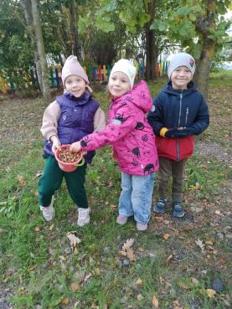
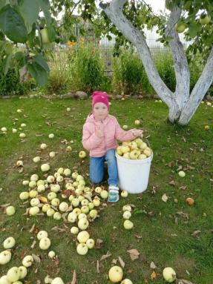
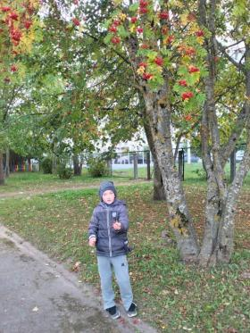
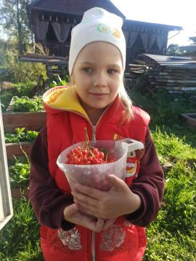
Акция
«Угощение для птиц и животных»
,

Slide 13
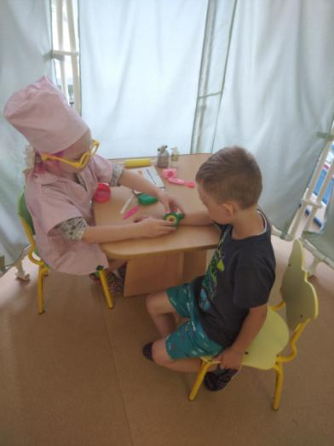
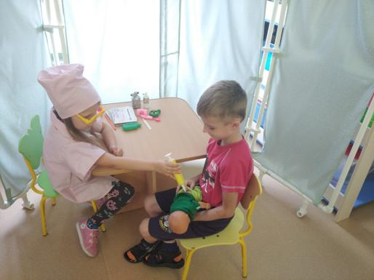
Сюжетно- ролевая игра «Больница»

Slide 14
познавательное развитие
Формирования первичных представлений о себе, других людях, объектах окружающего мира, о свойствах и отношениях объектов окружающего мира (форме, цвете, размере, материале, звучании, ритме, темпе, количестве, числе, части и целом, пространстве и времени, движении и покое, причинах и следствиях и др.);
Формирования первичных представлений о малой родине и Отечестве, представлений о социокультурных ценностях нашего народа, об отечественных традициях и праздниках, о планете Земля как общем доме людей, об особенностях ее природы, многообразии стран и народов мира;

Slide 15
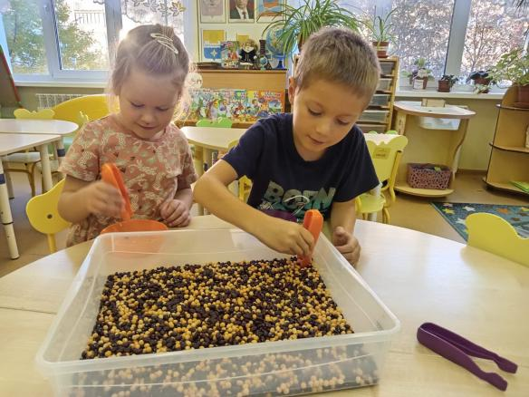

Slide 16
Речевое развитие
Развития связной, грамматически правильной диалогической и монологической речи;
Развития речевого творчества;
Развития звуковой и интонационной культуры речи, фонематического слуха;
Знакомства с книжной культурой, детской литературой;
Развития понимания на слух текстов различных жанров детской литературы; формирование звуковой аналитико-синтетической активности как предпосылки обучения грамоте;
Профилактики речевых нарушений и их системных последствий;
Создания условий для расширения словарного запаса через эмоциональный, бытовой, предметный, социальный и игровой опыт детей;

Slide 17
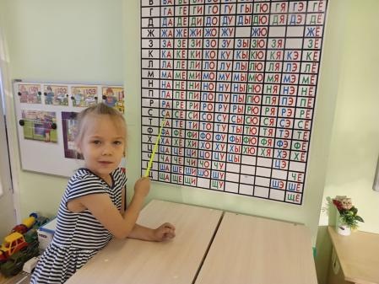

Slide 18
Художественно - эстетическое развитие
Развития у детей интереса к эстетической стороне действительности, ознакомления с разными видами и жанрами искусства (словесного, музыкального, изобразительного), в том числе народного творчества;
Развития способности к восприятию музыки, художественной литературы, фольклора;
Приобщения к разным видам художественно-эстетической деятельности, развития потребности в творческом самовыражении, инициативности и самостоятельности в воплощении художественного замысла.

Slide 19
Создание «портретной» галереи, изготовление альбомов о жизни детей и иллюстраций к сказкам; выполнение коллективных картин и др.;
Развитие самостоятельности детей при анализе натуры и образца, при определении изобразительного замысла, при выборе материалов и средств реализации этого замысла, его композиционных и цветовых решений;
Формирование представлений о творчестве композиторов, о музыкальных инструментах, об элементарных музыкальных формах;
Знают характерные признаки балета, оперы, симфонической и камерной музыки. Различают средства музыкальной выразительности (лад, мелодия, метроритм).

Slide 20
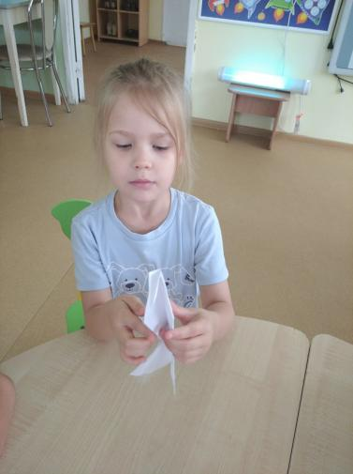
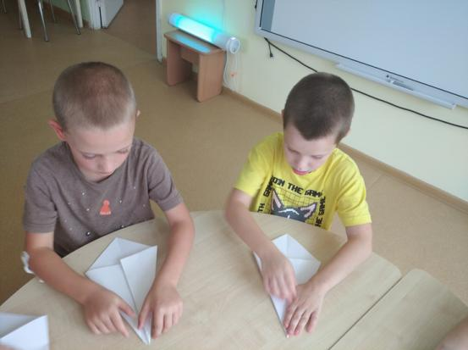
Акция «Голубь мира»

Slide 21
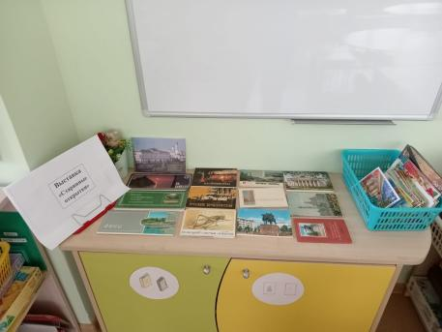
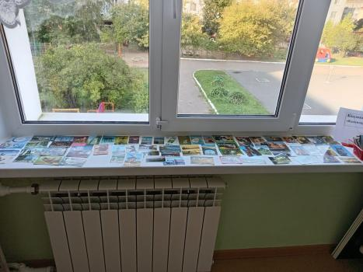
Выставки и коллекции

Slide 22
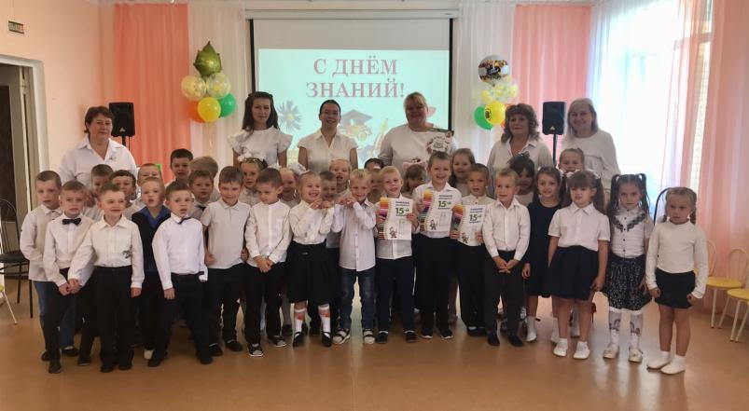
День Знаний

Slide 23
физическое развитие
Овладение элементарными нормами и правилами здорового образа жизни (в питании, двигательном режиме, закаливании, при формировании полезных привычек и др.);
Развития представлений о своем теле и своих физических возможностях;
Приобретения двигательного опыта и совершенствования двигательной активности;
Формирования начальных представлений о некоторых видах спорта, овладения подвижными играми с правилами.

Slide 24
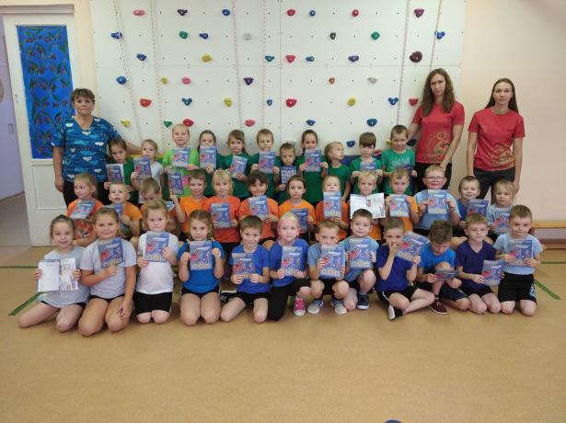
Готовимся к сдаче норм ГТО
,

Slide 25
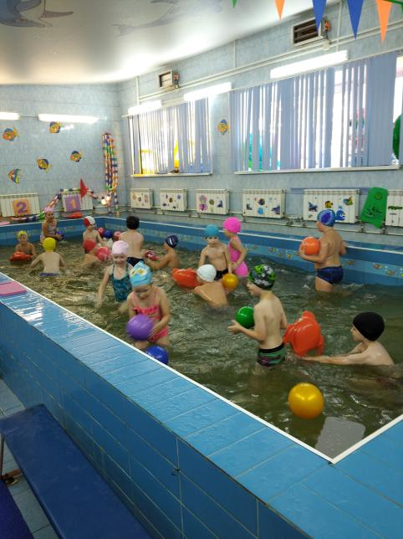
Занятия в бассейне

Slide 26
Проектная деятельность
По патриотическому воспитанию
«Мы помним, мы гордимся»

Slide 27
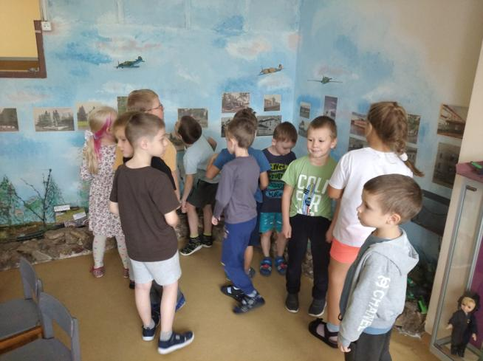

Slide 28
Мероприятия на 2024 -2025уч.год.
Фотовыставка: «Мама, папа, я – дружная семья!» - октябрь;
Фотовыставка: «Вместе познаём, развиваемся, воспитываем!» (фото совместных мероприятий с семьёй) - январь-февраль;
Экологическая акция «Сдай макулатуру, спаси дерево!» - октябрь;
Экологическая акция «Сдай макулатуру, спаси дерево», «День животных» - октябрь, март;

Slide 29
Военно-спортивные эстафеты по подготовке к ГТО - март-апрель;
Экологическая акция «Час Земли» - 29 марта;
Акция «Бессмертный полк» - май;
Акция «Георгиевская ленточка» - май;

Slide 30
Совместные мероприятия с родителями
Совместный поход к мемориалу «Валимский рубеж», парк П.И. Антипова - ;
Конкурс семейных новогодних костюмов «Герои русских народных сказок»- декабрь;
Поздравления «С днём рождения, любимый Аистёнок!» - январь;
Конкурс открыток-поздравлений - январь;

Slide 31
Лыжный поход - январь-февраль;
«Строим вместе снежные постройки!» - январь – февраль;
Военно-патриотическая игра «Зарница» с участием родителей – февраль;
Музыкальная сказка «В гостях у музыки П.И. Чайковского» - апрель;
Весенний поход к мемориальному комплексу «Героическим защитникам Волхова», трудовая акция – апрель;
Велопробег в парке - май

Slide 32
Спасибо за внимание!

